Slide 1
avec
2N6 Programmation 2

Slide 2
L'interface graphique ( GUI )
Le Graphical User Interface (GUI) permet à un utilisateur d'interagir avec un programme à l'aide d'éléments visuels.
Inclut icônes, boutons, fenêtres, zones de texte et plus.
Permet de communiquer plus d'informations rapidement.
Plus agréable à utiliser pour l'utilisateur novice.
Notes:
Tkinter pour faire une interface
Il y a beaucoup, de modules pour facilité et/ou donner plus d'options
On a choisie ctk.

Slide 3
Les options de GUI
Selon que vous voulez faire quelque chose de basique ou développer une application complexe qui sera commercialisée, vous utiliserez différents modules pour développer votre interface GUI.
Quelques modules, du plus simple au plus complexe:
Tkinter ➔ inclut dans librairie standard
Custom tkinter … permet d'obtenir des gui stylisé rapidement à partir de Tkinter.
Qt5 framework
PySimpleGUI
PyQt5.

Slide 4
module Tkinter
Fait partie de la librairie standard.
Fournit des outils pour créer des éléments d'interface graphique pour des applications de bureau.
Placement des éléments dans une grille.
Peut être un peu compliqué mais offre beaucoup de possibilités.
Notes:
Description général du module est de ses avantages (fait partie de la librairie standard)

Slide 5
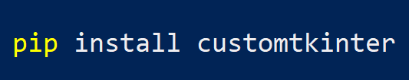

Module customtkinter
Module ne faisant pas partie de la libraire standard.
Doit être installé avec pip
Utilise les éléments de tkinter.
Contient déjà des styles associés à chacun des contrôles.
Facilite la création d'interfaces décentes rapidement.
Pas recommandé pour les plus gros projets.
Notes:
Module choisi parce que simple.
Contient déjà des styles associer à chacun des controles.

Slide 6
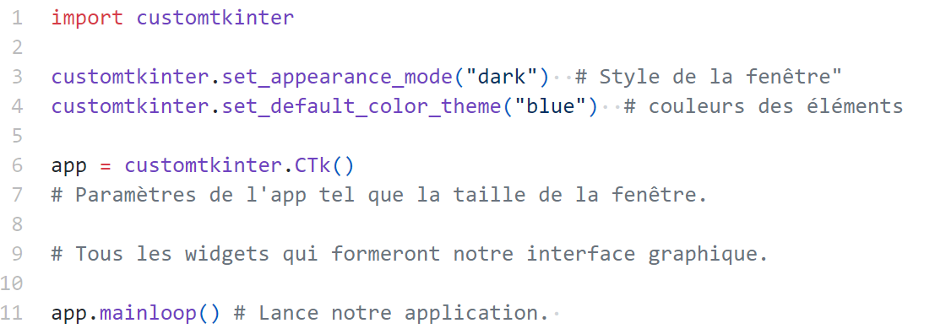
Créer une fenêtre dans customtkinter
Demo 1

Slide 7
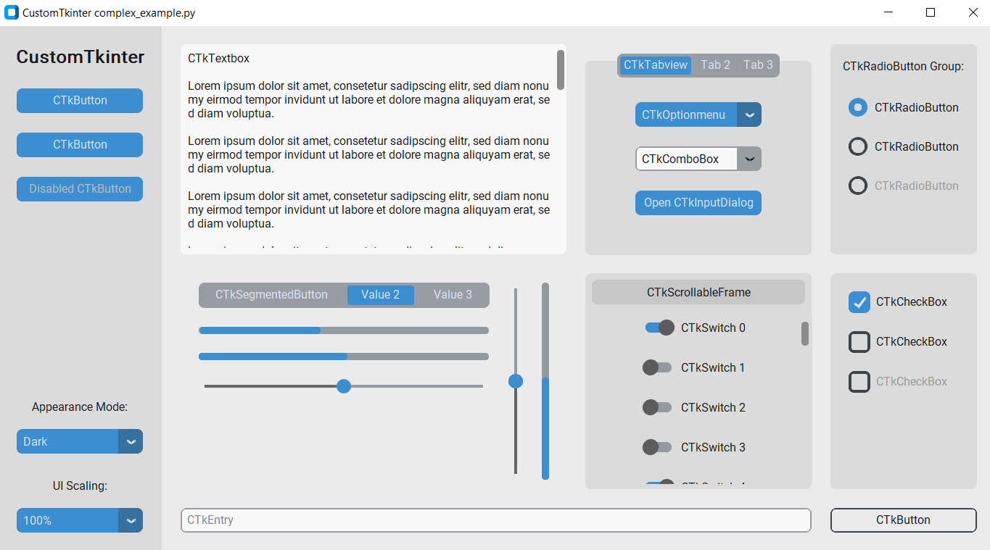
Frame
On peut découper une fenêtre en différentes parties, appelées Frame.

Slide 8
widget
Un widget est un élément d'interface graphique interactif.
L'assemblage de plusieurs widgets va former notre interface graphique.
Aujourd'hui, nous allons voir :
Un label pour afficher de l'information.
Une zone de texte pour entrer de l'information.
Une liste déroulante pour faire des choix parmi une liste.
Des boutons pour interagir avec l'interface.
Notes:
Mettre l'exemple de base

Slide 9
CTkLabel
Petite zone pour afficher du texte.
Une "étiquette" en français.
Donne des informations sur les différentes sections et/ou widgets.
Pas une source de saisie de données (Fait uniquement de l'affichage.)
Peut être utilisé pour afficher un message de façon dynamique à l'aide de fonctions.
Demo 1
Notes:
Prendre quelque chose de plutôt générique comme exemple
Tableau…
Résultat et code ?

Slide 10
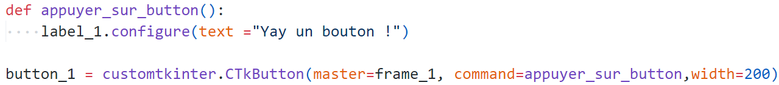
CTkButton
Un bouton !
Ne fait rien par lui-même
On doit associer le bouton avec une méthode lors de sa création.
Notez : le paramètre command prend la fonction elle-même et non son résultat, (sans les parenthèses).
Notes:
Exemple de bouton
Texte,
Utiliser pour faire des actions
Ajouter la commande lors de la crétation du bouton pour pouvoir associer une méthode au clic du bouton.

Slide 11

Associer du code
Il faut définir des fonctions pour associer du code à des éléments graphiques.
Appuyer sur le bouton devient exactement la même chose que d'exécuter la commande.
Pas de parenthèses
Notes:
Ce sont des méthodes.
On metrera p-e les fonctions lambda au étudiants le prochain cours
Dans ctk, command est équivalent à la méthode.

Slide 12
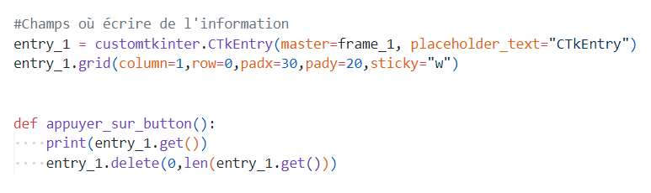
CTkEntry
Champs pour insérer du texte qui sera utilisé par le code.
Une fois que l'information est écrite :
La méthode get() va nous retourner le texte entré par l’utilisateur.
La méthode delete() va supprimer les caractères entre deux index donnés.

Slide 13
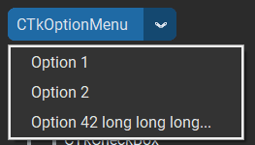
CTkcombobox
Listes de choix que l'utilisateur peut sélectionner.
On obtient l'élément choisi avec la méthode get()

Slide 14
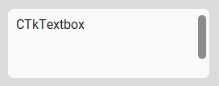

CTkTextBox
Peut être utilisé pour entrer plus d'informations que le widget CTkEntry
Peut aussi être utilisé pour afficher de l'information.

Slide 15
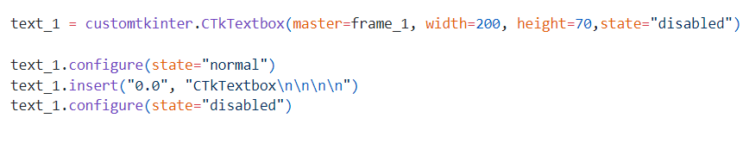
CTkTextBox
On peut choisir si on veut que l'utilisateur puisse entrer du texte en changeant la valeur de l'attribut "state"
state="normal" veut dire que l'utilisateur peut entrer du texte
state="disabled" veut dire que le texte est affiché uniquement

